Slide 1
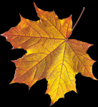
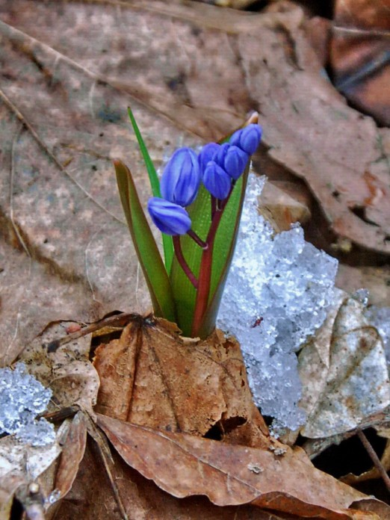
Проект на тему: Экологическая тропа группы «Сказка»
Воспитатель:
Левина Н.В.

Slide 2
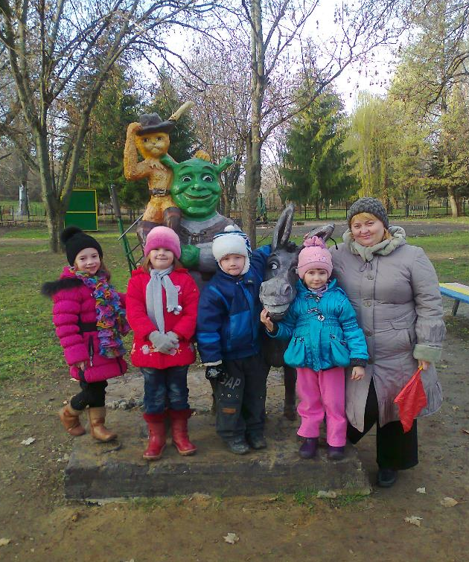
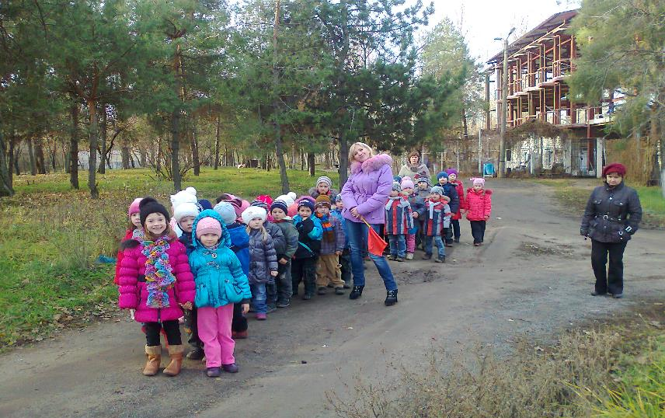
Наблюдения и экологические экскурсии

Slide 3
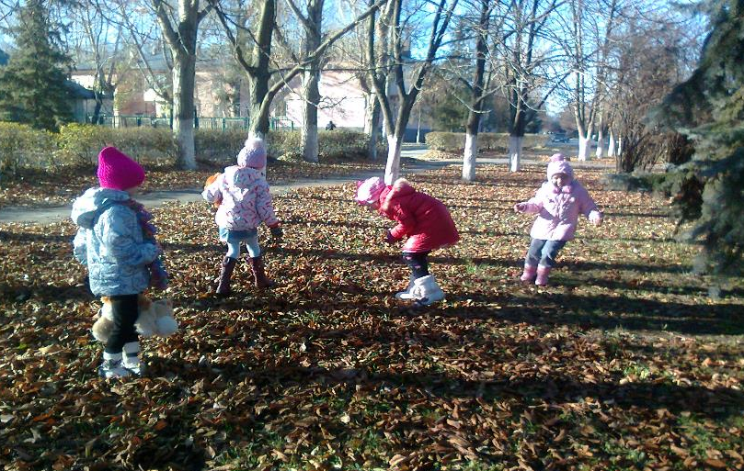
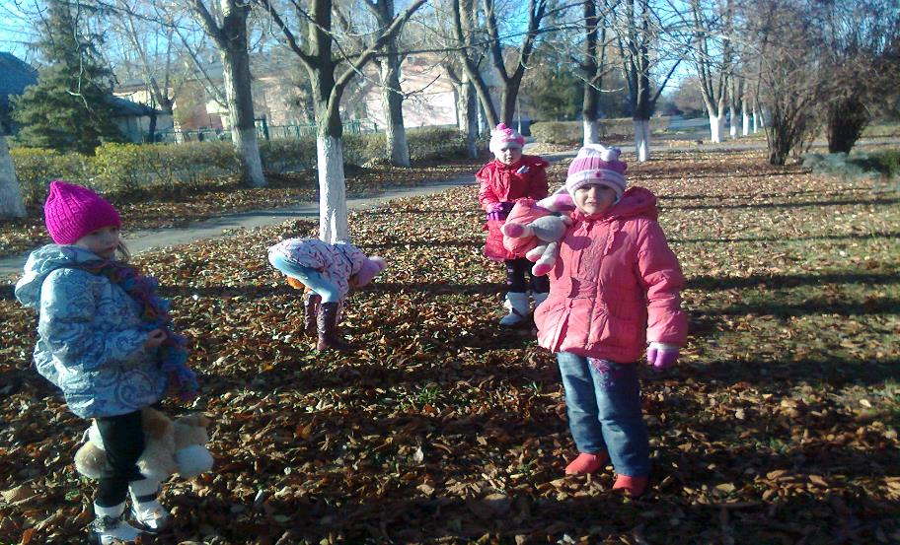
Сбор природного материала для гербария и поделок

Slide 4
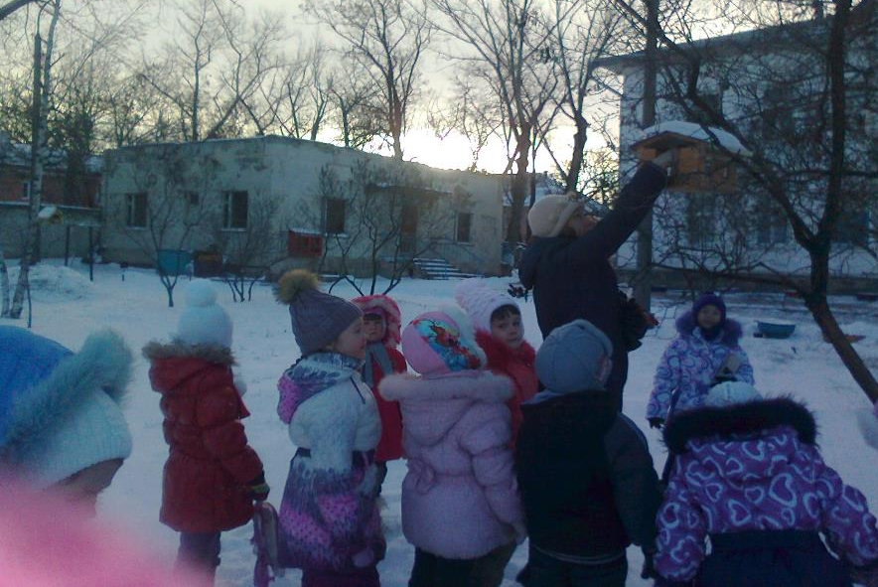
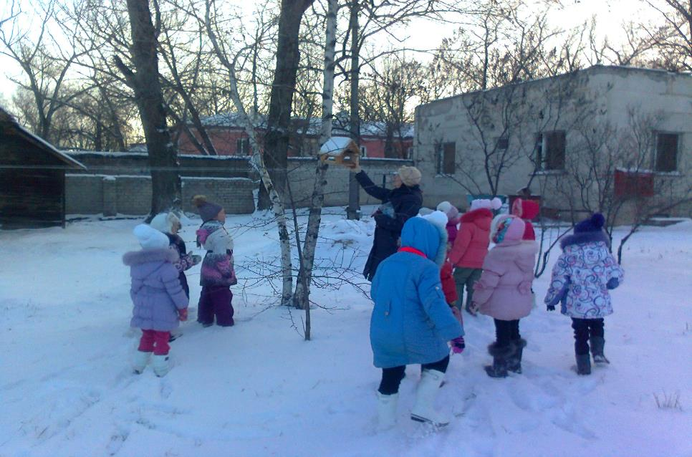
Работа с родителями – изготовление кормушек

Slide 5
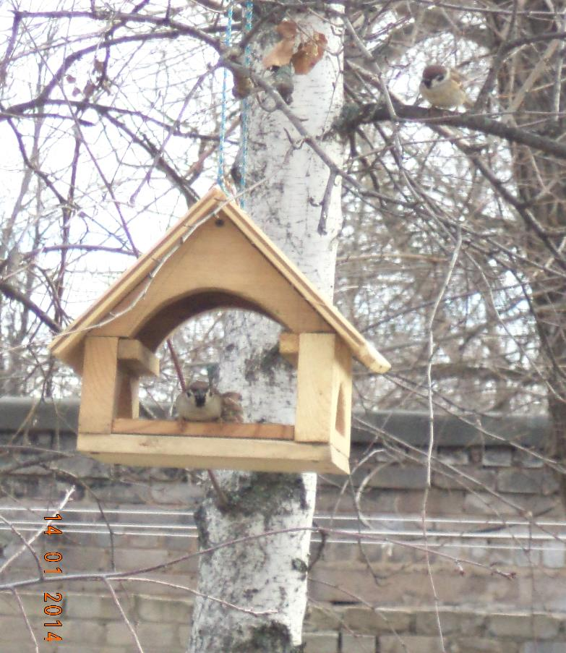
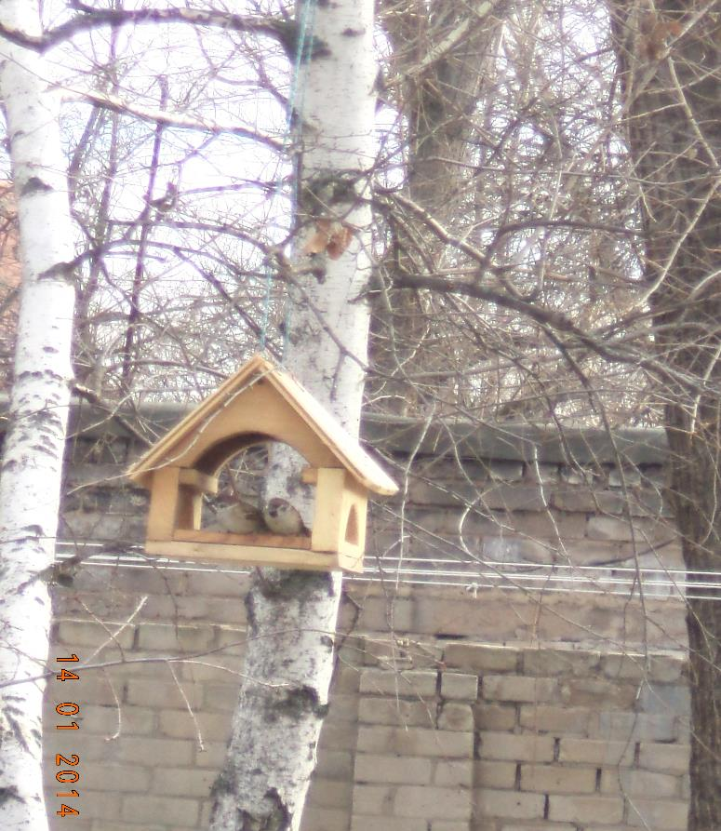
Птичья столовая:

Slide 6
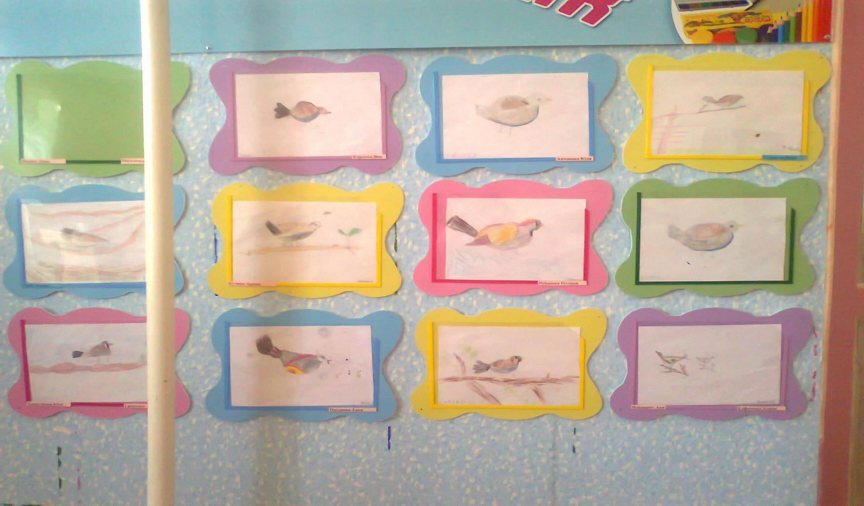

Slide 7
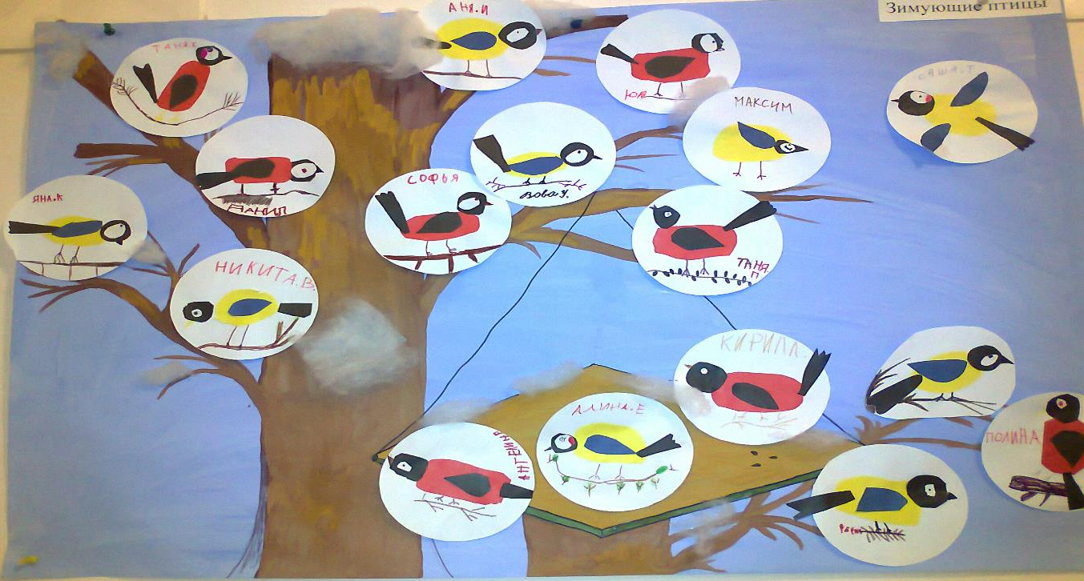
Коллективная работа (Аппликация)

Slide 8
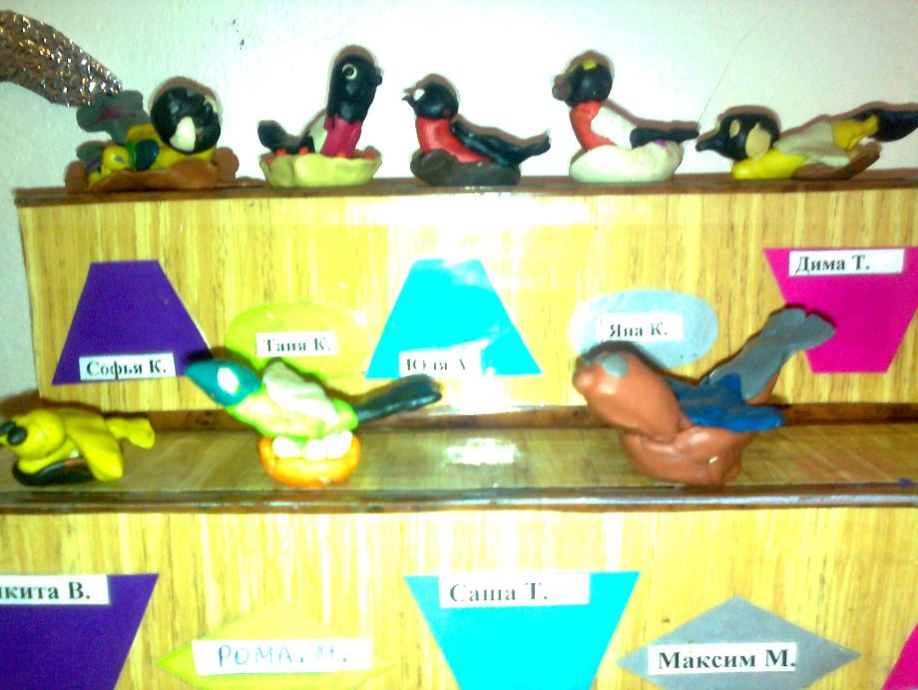
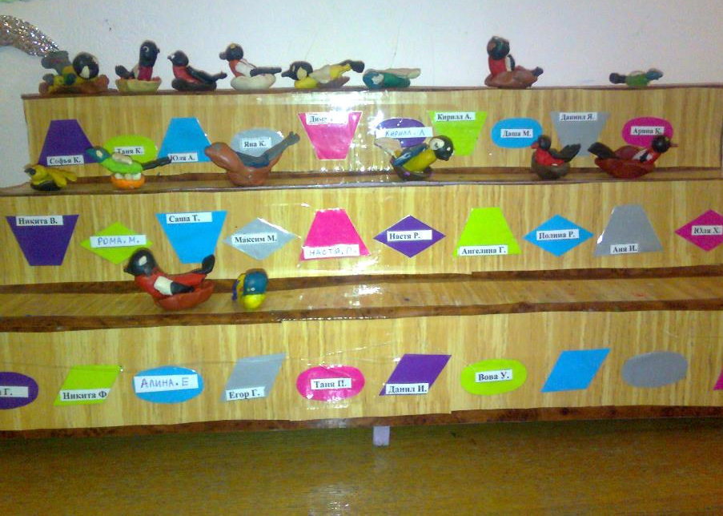
Лепка

Slide 9
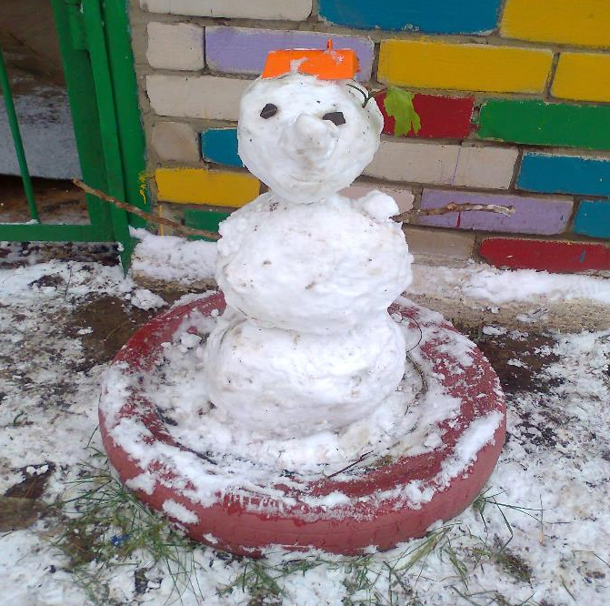
Экспериментирование – лепим снеговика

Slide 10
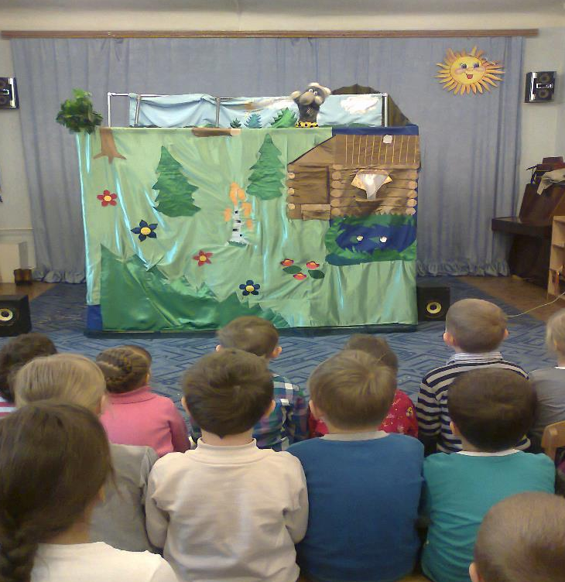
Посещение экологического театра

Slide 11
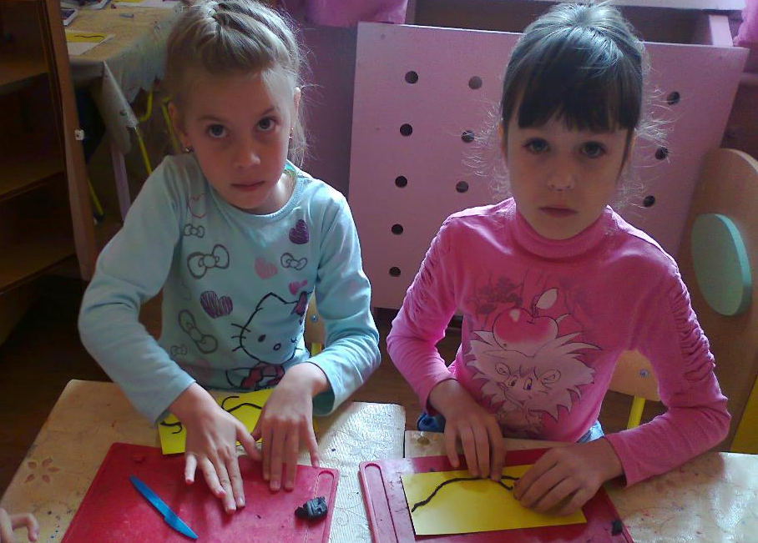
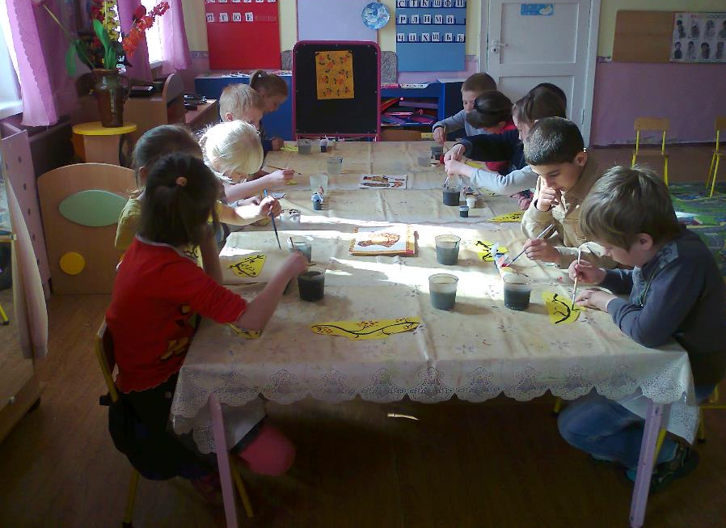
Растителный мир
«Хохлома»

Slide 12
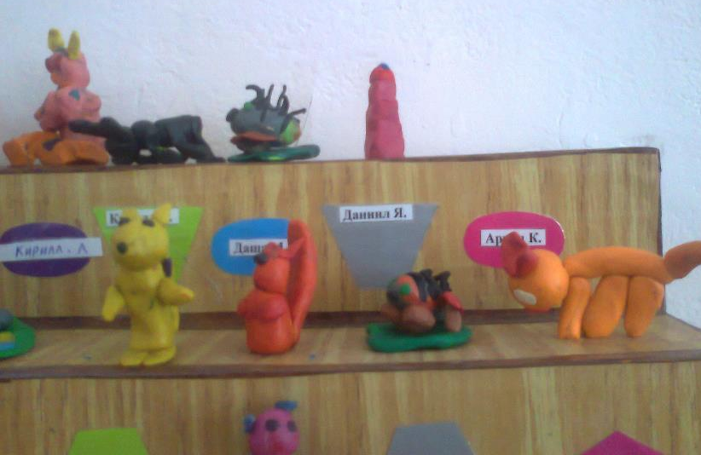
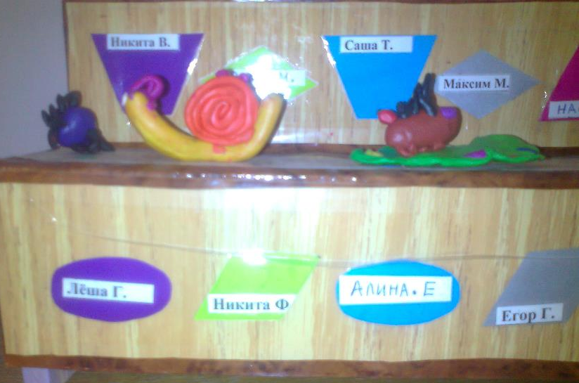
Насекомые и животные глазами детей

Slide 13
"Природа - это самая лучшая из книг, написанная на особом языке. Этот язык надо изучить". Н.Г.Гарин-Михайловский

